Slide 1

William Stallings, Computer Organization and Architecture, 9th Edition
Chapter 5
Internal Memory
Notes:
Lecture slides prepared for “Computer Organization and Architecture”, 9/e, by William Stallings, Chapter 5 “Internal Memory”.
Adapted by Thân Văn Sử

Slide 2
Objectives
How are main memory structured?
Whether main memory may cause errors?
How many types of memory?
After studying this chapter, you should be able to:
  Present an overview of the principle types of semiconductor main memory.
  Understand the operation of a basic code that can detect and correct singlebit errors in 8-bit words.
  Summarize the properties of contemporary advanced DRAM organizations.
Notes:
Bộ nhớ chính được cấu trúc như thế nào?
Liệu bộ nhớ chính có thể gây ra lỗi không?
Có bao nhiêu loại bộ nhớ?
Sau khi học chương này, bạn sẽ có thể:
Trình bày tổng quan về các loại nguyên tắc của bộ nhớ chính bán dẫn.
Hiểu được hoạt động của một mã cơ bản có thể phát hiện và sửa lỗi singlebit trong các từ 8-bit.
Tóm tắt các thuộc tính của các tổ chức DRAM hiện đại.

Slide 3
Contents
5.1 Semiconductor Main Memory
5.2 Error Correction
5.3 Advanced Dram Organization
Semiconductor- Chất bán dẫn (silic, germanium) là vật liệu trung gian giữa chất dẫn điện và chất cách điện. Chất bán dẫn chỉ hoạt động như một chất dẫn điện ở một điều kiện nào đó. Chất bán dẫn được dùng để tạo ra các transistor (transfer-resistor).
Notes:
5.1 Bộ nhớ chính bán dẫn
5.2 Sửa lỗi
5.3 Tổ chức Dram Drama tiên tiến

Slide 4
5.1- Semiconductor Main Memory
Organization
Semiconductor Memory Types
Dynamic RAM and Static RAM
Types of ROM
Chip Logic
Chip Packaging
Module Organization
Interleaved Memory
Notes:
Cau tao
Loại bộ nhớ bán dẫn
Bộ nhớ RAM động và RAM tĩnh
Các loại ROM
Chip Logic
Đóng gói Chip
Tổ chức Module
Bộ nhớ Interleaved

Slide 5
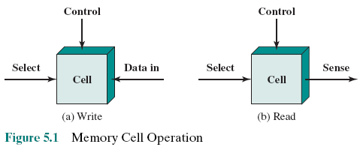
Organization
Basic element of a semiconductor memory is the memory cell.
Cell properties:
  1-They exhibit two stable (or semistable) states, which can be used to represent binary 1 and 0.
  2- They are capable of being written into (at least once), to set the state.
  3- They are capable of being read to sense the state
Notes:
Yếu tố cơ bản của bộ nhớ bán dẫn là ô nhớ.
Thuộc tính cell:
1-Chúng thể hiện hai trạng thái ổn định (hoặc semistable), có thể được dùng để biểu diễn nhị phân 1 và 0.
2- Họ có khả năng được ghi vào (ít nhất một lần), để thiết lập trang thai
3- Có khả năng đọc để cảm nhận trạng thái
Stable: ổn định

Slide 6
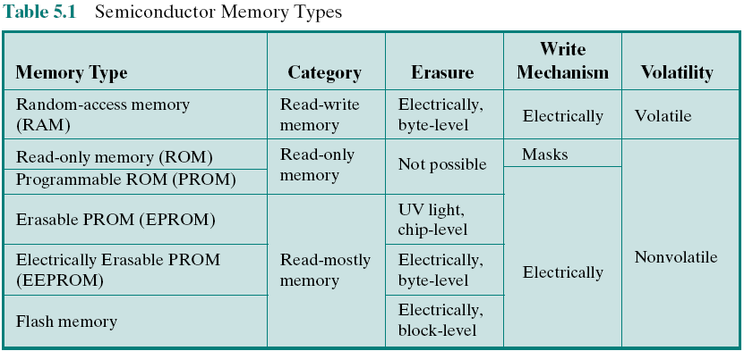
Semiconductor Memory Types
All of the memory types that we will explore in this chapter are random access. That is, individual words of memory are directly accessed through wired-in addressing logic.
Notes:
Bảng 5.1 liệt kê các loại chính của bộ nhớ bán dẫn. Phổ biến nhất được gọi là bộ nhớ truy cập ngẫu nhiên (RAM). Đây là, trên thực tế, một sự lạm dụng của vì tất cả các loại được liệt kê trong bảng đều có quyền truy cập ngẫu nhiên. Một sự phân biệt đặc trưng của bộ nhớ được chỉ định là RAM là nó có thể cả hai để đọc dữ liệu từ bộ nhớ và để ghi dữ liệu mới vào bộ nhớ một cách dễ dàng và nhanh chóng. Cả hai việc đọc và viết đều được thực hiện thông qua việc sử dụng Tín hiệu điện tử.
Đặc điểm phân biệt khác của RAM là nó không ổn định. RAM phải được cung cấp nguồn điện liên tục. Nếu điện bị gián đoạn, thì dữ liệu bị mất. Do đó, RAM chỉ có thể được sử dụng như là lưu trữ tạm thời. Hai truyền thống các dạng RAM được sử dụng trong máy tính là DRAM và SRAM.
All of the memory types that we will explore in this chapter are random access. That is,
individual words of memory are directly accessed through wired-in addressing logic.
Table 5.1 lists the major types of semiconductor memory. The most common
is referred to as random-access memory (RAM). This is, in fact, a misuse of the
term, because all of the types listed in the table are random access. One distinguishing
characteristic of memory that is designated as RAM is that it is possible
both to read data from the memory and to write new data into the memory easily
and rapidly. Both the reading and writing are accomplished through the use of
electrical signals.
The other distinguishing characteristic of RAM is that it is volatile. A RAM
must be provided with a constant power supply. If the power is interrupted, then
the data are lost. Thus, RAM can be used only as temporary storage. The two traditional
forms of RAM used in computers are DRAM and SRAM.

Slide 7
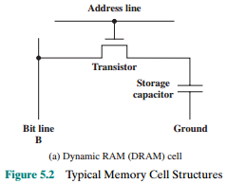
Dynamic RAM (DRAM)
RAM technology is divided into two technologies:
  Dynamic RAM (DRAM)
  Static RAM (SRAM)
  DRAM
    Made with cells that store data as charge on capacitors (tụ điện)
    Presence or absence of charge in a capacitor is interpreted as a binary 1 or 0
    Requires periodic charge refreshing to maintain data storage
    The term dynamic refers to tendency of the stored charge to leak away, even with power continuously applied
How Dram cell works? Read by yourself.
Notes:
Tendency: xu hướng, khuynh hướng
Leak away : rò rĩ
Công nghệ RAM được chia thành hai công nghệ:
RAM động (DRAM)
RAM tĩnh (SRAM)
DRAM
Được sản xuất với các tế bào lưu trữ dữ liệu như điện tích trên tụ điện (tụ điện)
Sự hiện diện hoặc không có điện tích trong một tụ điện được diễn giải như một nhị phân 1 hoặc 0
Yêu cầu phải trả phí định kỳ làm mới để duy trì bộ nhớ dữ liệu
Thuật ngữ năng động đề cập đến khuynh hướng lưu trữ phí để rò rỉ, thậm chí với quyền lực liên tục áp dụng
Công nghệ RAM được chia thành hai công nghệ: năng động và tĩnh. Một bộ nhớ RAM động (DRAM) được thực hiện với các ô lưu trữ dữ liệu như tính phí trên tụ điện. Sự hiện diện hoặc không có điện tích trong một tụ điện được diễn giải như một nhị phân 1 hoặc 0. Bởi vì các tụ điện có khuynh hướng tự nhiên xả, năng động RAM yêu cầu phải làm mới để duy trì lưu trữ dữ liệu định kỳ. Thuật ngữ năng động đề cập đến khuynh hướng này của phí lưu trữ để rò rỉ, thậm chí với sức mạnh liên tục áp dụng.
RAM technology is divided into two technologies: dynamic and
static. A dynamic RAM (DRAM) is made with cells that store data as charge on
capacitors. The presence or absence of charge in a capacitor is interpreted as a
binary 1 or 0. Because capacitors have a natural tendency to discharge, dynamic
RAMs require periodic charge refreshing to maintain data storage. The term
dynamic refers to this tendency of the stored charge to leak away, even with power
continuously applied.

Slide 8
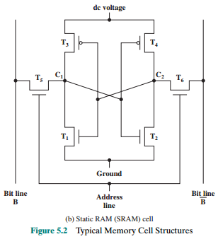
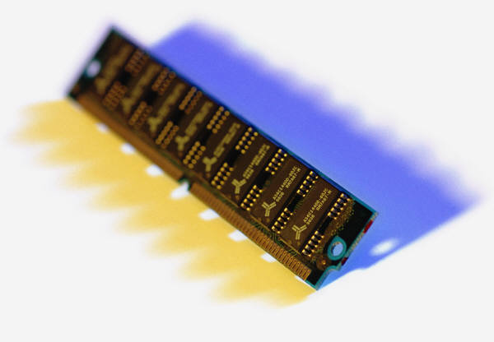
Static RAM (SRAM)
  Digital device that uses the same logic elements used in the processor
  Binary values are stored using traditional flip-flop logic gate configurations
  Will hold its data as long as power is supplied to it
Notes:
Thiết bị số sử dụng các thành phần logic giống nhau được sử dụng trong bộ xử lý
Các giá trị nhị phân được lưu trữ bằng cách sử dụng các cấu hình cổng logic flip-flop truyền thống
Sẽ giữ dữ liệu của nó miễn là quyền lực được cung cấp cho nó
Ngược lại, một bộ nhớ RAM tĩnh (SRAM) là một thiết bị số sử dụng
các yếu tố logic giống nhau được sử dụng trong bộ xử lý. Trong một SRAM, các giá trị nhị phân được lưu trữ
sử dụng các cấu hình cổng logic flip-flop truyền thống (xem chương 11 để biết mô tả
của flip-flops). Một bộ nhớ RAM tĩnh sẽ giữ dữ liệu của nó miễn là điện được cung cấp cho nó.
Hình 5.2b là một cấu trúc SRAM điển hình cho mỗi tế bào. Bốn bóng bán dẫn
(T1, T2, T3, T4) được kết nối chéo trong một sự sắp xếp tạo ra logic ổn định
tiểu bang. Trong trạng thái logic 1, điểm C1 cao và điểm C2 thấp; trong trạng thái này, T1 và T4 bị tắt
và T2 và T3 đang bật. Trong trạng thái logic 0, điểm C1 thấp và điểm C2 cao; trong tiểu bang này,
T1 và T4 bật và T2 và T3 tắt. Cả hai quốc gia đều ổn định miễn là trực tiếp
điện áp dòng điện (dc) được áp dụng. Không giống như DRAM, không cần làm mới để giữ lại dữ liệu.
Như trong DRAM, đường địa chỉ SRAM được sử dụng để mở hoặc đóng một chuyển đổi.
Dòng địa chỉ điều khiển hai bóng bán dẫn (T5 và T6). Khi một tín hiệu được áp dụng cho
dòng này, hai bóng bán dẫn được bật, cho phép hoạt động đọc hoặc ghi. Cho
một hoạt động ghi, giá trị bit mong muốn được áp dụng cho dòng B, trong khi bổ sung của nó
được áp dụng cho dòng B. Điều này buộc bốn bóng bán dẫn (T1, T2, T3, T4) vào đúng
tiểu bang. Đối với hoạt động đọc, giá trị bit được đọc từ dòng B.
In contrast, a static RAM (SRAM) is a digital device that uses the
same logic elements used in the processor. In a SRAM, binary values are stored
using traditional flip-flop logic-gate configurations (see Chapter 11 for a description
of flip-flops). A static RAM will hold its data as long as power is supplied to it.
Figure 5.2b is a typical SRAM structure for an individual cell. Four transistors
(T₁, T₂, T₃, T₄) are cross connected in an arrangement that produces a stable logic
state. In logic state 1, point C₁ is high and point C₂ is low; in this state, T₁ and T₄ are off
and T₂ and T₃ are on. In logic state 0, point C₁ is low and point C₂ is high; in this state,
T₁ and T₄ are on and T₂ and T₃ are off. Both states are stable as long as the direct
current (dc) voltage is applied. Unlike the DRAM, no refresh is needed to retain data.
As in the DRAM, the SRAM address line is used to open or close a switch.
The address line controls two transistors (T₅ and T₆). When a signal is applied to
this line, the two transistors are switched on, allowing a read or write operation. For
a write operation, the desired bit value is applied to line B, while its complement
is applied to line B. This forces the four transistors (T₁, T₂, T₃, T₄) into the proper
state. For a read operation, the bit value is read from line B.
In electronics, a flip-flop or latch is a circuit that has two stable states and can be used to store state information – a bistable multivibrator. The circuit can be made to change state by signals applied to one or more control inputs and will have one or two outputs. It is the basic storage element in sequential logic. Flip-flops and latches are fundamental building blocks of digital electronics systems used in computers, communications, and many other types of systems.

Slide 9
SRAM versus DRAM
SRAM
Both volatile: Power must be continuously supplied to the memory to preserve the bit values
Dynamic cell
  Simpler to build, smaller
  (smaller cells = more cells per unit area)
  Less expensive
  Requires the supporting refresh circuitry
  Tend to be favored for large memory requirements
  Used for main memory
Static
  Faster
  Used for cache memory (both on and off chip)
DRAM
Notes:
Cả hai biến đổi: Điện phải được liên tục cung cấp vào bộ nhớ để bảo vệ các giá trị bit
Tế bào động
Đơn giản hơn để xây dựng, nhỏ hơn
(các tế bào nhỏ hơn = nhiều tế bào hơn trên một đơn vị diện tích)
Ít tốn kém
Yêu cầu mạch làm mới hỗ trợ
Có xu hướng được yêu thích cho các yêu cầu bộ nhớ lớn
Được sử dụng cho bộ nhớ chính
Tĩnh
Nhanh hơn
Được sử dụng cho bộ nhớ cache (cả trên và ngoài chip)
Cả RAM tĩnh và động đều biến đổi; đó là, nguoon dien phải được liên tục cung cấp vào bộ nhớ để bảo vệ các giá trị bit.
Một tế bào bộ nhớ động đơn giản hơn và nhỏ hơn tế bào bộ nhớ tĩnh. Như vậy, một DRAM là dày đặc hơn (các tế bào nhỏ hơn = nhiều tế bào trên một đơn vị diện tích) và ít tốn kém hơn một SRAM tương ứng. Mặt khác, một DRAM yêu cầu hỗ trợ làm mới mạch. Đối với những bộ nhớ lớn hơn, chi phí cố định của mạch làm mới hơn hơn bù đắp bởi chi phí thay đổi nhỏ hơn của các tế bào DRAM. Do đó, DRAMs có xu hướng được yêu thích cho các yêu cầu bộ nhớ lớn. Điểm cuối cùng là SRAM nhanh hơn DRAMs. Do những đặc điểm tương đối này, nên SRAM được sử dụng cho bộ nhớ cache (cả trên và ngoài chip), và DRAM được sử dụng cho bộ nhớ chính.
Both static and dynamic RAMs are volatile; that is,
power must be continuously supplied to the memory to preserve the bit values.
A dynamic memory cell is simpler and smaller than a static memory cell. Thus, a
DRAM is more dense (smaller cells = more cells per unit area) and less expensive
than a corresponding SRAM. On the other hand, a DRAM requires the supporting
refresh circuitry. For larger memories, the fixed cost of the refresh circuitry is more
than compensated for by the smaller variable cost of DRAM cells. Thus, DRAMs
tend to be favored for large memory requirements. A final point is that SRAMs are
somewhat faster than DRAMs. Because of these relative characteristics, SRAM is
used for cache memory (both on and off chip), and DRAM is used for main memory.

Slide 10
Read Only Memory (ROM)
Contains a permanent pattern of data that cannot be changed or added to
No power source is required to maintain the bit values in memory
Data or program is permanently in main memory and never needs to be loaded from a secondary storage device
Data is actually wired into the chip as part of the fabrication process
  Disadvantages of this:
    No room for error, if one bit is wrong the whole batch of ROMs must be thrown out
    Data insertion step includes a relatively large fixed cost
Notes:
fabrication process: qui trình chế tạo
Chứa một mẫu dữ liệu vĩnh viễn không thể thay đổi hoặc thêm vào
Không cần nguồn điện để duy trì các giá trị bit trong bộ nhớ
Dữ liệu hoặc chương trình là vĩnh viễn trong bộ nhớ chính và không bao giờ cần phải được nạp từ một thiết bị lưu trữ thứ cấp
Dữ liệu thực sự có dây vào chip như là một phần của quá trình chế tạo
Nhược điểm của việc này:
Không có chỗ cho lỗi, nếu một chút là sai toàn bộ lô ROMs phải được ném ra
Bước chèn dữ liệu bao gồm chi phí cố định tương đối lớn
As the name suggests, a read-only memory (ROM) contains a permanent pattern
of data that cannot be changed. A ROM is nonvolatile; that is, no power source is
required to maintain the bit values in memory. While it is possible to read a ROM,
it is not possible to write new data into it. An important application of ROMs is
microprogramming, discussed in Part Four. Other potential applications include
• Library subroutines for frequently wanted functions
• System programs
• Function tables
For a modest-sized requirement, the advantage of ROM is that the data or program
is permanently in main memory and need never be loaded from a secondary storage
device.
A ROM is created like any other integrated circuit chip, with the data actually
wired into the chip as part of the fabrication process. This presents two problems:
• The data insertion step includes a relatively large fixed cost, whether one or
thousands of copies of a particular ROM are fabricated.
• There is no room for error. If one bit is wrong, the whole batch of ROMs must
be thrown out.

Slide 11
Programmable ROM (PROM)
Less expensive alternative
Nonvolatile and may be written into only once
Writing process is performed electrically and may be performed by supplier or customer at a time later than the original chip fabrication
Special equipment is required for the writing process
Provides flexibility and convenience
Attractive for high volume production runs
Notes:
Thay thế ít tốn kém hơn
Không bay hơi và chỉ có thể viết thành một lần
Quá trình viết được thực hiện bằng điện và có thể được thực hiện bởi nhà cung cấp hoặc khách hàng tại thời điểm muộn hơn so với chế tạo chip ban đầu
Cần thiết bị đặc biệt cho quá trình viết
Cung cấp tính linh hoạt và tiện lợi
Hấp dẫn cho sản xuất khối lượng lớn chạy
Khi chỉ có một số lượng nhỏ các ROM với một nội dung bộ nhớ cụ thể là cần thiết, một thay thế ít tốn kém là ROM có thể lập trình được (PROM). Giống như ROM, PROM không bay hơi và chỉ có thể được ghi vào một lần. Đối với PROM, quá trình viết được thực hiện bằng điện và có thể được thực hiện bởi nhà cung cấp hoặc khách hàng tại một thời điểm muộn hơn so với chế tạo chip ban đầu. Thiết bị đặc biệt là yêu cầu cho quá trình viết hoặc "lập trình". PROM cung cấp tính linh hoạt và tiện. ROM vẫn còn hấp dẫn đối với việc sản xuất hàng loạt sản phẩm.
When only a small number of ROMs with a particular memory content is
needed, a less expensive alternative is the programmable ROM (PROM). Like the
ROM, the PROM is nonvolatile and may be written into only once. For the PROM,
the writing process is performed electrically and may be performed by a supplier
or customer at a time later than the original chip fabrication. Special equipment is
required for the writing or “programming” process. PROMs provide flexibility and
convenience. The ROM remains attractive for high-volume production runs.

Slide 12
Read-Mostly Memory
EPROM
Erasable programmable read-only memory
Erasure process can be performed repeatedly
More expensive than PROM but it has the advantage of the multiple update capability
EEPROM
Electrically erasable programmable read-only memory
Can be written into at any time without erasing prior contents
Combines the advantage of non-volatility with the flexibility of being updatable in place
More expensive than EPROM
Flash Memory
Intermediate between EPROM and EEPROM in both cost and functionality
Uses an electrical erasing technology, does not provide byte-level erasure
Microchip is organized so that a section of memory cells are erased in a single action or “flash”
Notes:
Flash: bừng sáng, tia sáng
EPROM
Bộ nhớ chỉ đọc được có thể xóa được lập trình
Xóa quá trình có thể được thực hiện nhiều lần
Đắt hơn PROM nhưng nó có lợi thế của khả năng cập nhật nhiều
EEPROM
Điện xóa được Programmable Read-Only Memory
Có thể được ghi vào bất kỳ lúc nào mà không xoá nội dung trước
Kết hợp lợi thế của sự không biến động với sự linh hoạt của việc cập nhật được tại chỗ
Đắt hơn EPROM
Bộ nhớ flash
Trung cấp giữa EPROM và EEPROM cả về chi phí và chức năng
Sử dụng công nghệ tẩy điện tử, không cung cấp xóa bớt cấp độ byte
Microchip được tổ chức sao cho một phần của các ô nhớ bị xóa trong một thao tác đơn hoặc "flash"
Another variation on read-only memory is the read-mostly memory, which is
useful for applications in which read operations are far more frequent than write
operations but for which nonvolatile storage is required. There are three common
forms of read-mostly memory: EPROM, EEPROM, and flash memory.
The optically erasable programmable read-only memory (EPROM) is read
and written electrically, as with PROM. However, before a write operation, all the
storage cells must be erased to the same initial state by exposure of the packaged
chip to ultraviolet radiation. Erasure is performed by shining an intense ultraviolet
light through a window that is designed into the memory chip. This erasure process
can be performed repeatedly; each erasure can take as much as 20 minutes to
perform. Thus, the EPROM can be altered multiple times and, like the ROM and
PROM, holds its data virtually indefinitely. For comparable amounts of storage, the
EPROM is more expensive than PROM, but it has the advantage of the multiple
update capability.
A more attractive form of read-mostly memory is electrically erasable programmable
read-only memory (EEPROM). This is a read-mostly memory that can
be written into at any time without erasing prior contents; only the byte or bytes
addressed are updated. The write operation takes considerably longer than the read
operation, on the order of several hundred microseconds per byte. The EEPROM
combines the advantage of non-volatility with the flexibility of being updatable in
place, using ordinary bus control, address, and data lines. EEPROM is more expensive
than EPROM and also is less dense, supporting fewer bits per chip.
Another form of semiconductor memory is flash memory (so named because
of the speed with which it can be reprogrammed). First introduced in the mid-1980s,
flash memory is intermediate between EPROM and EEPROM in both cost and
functionality. Like EEPROM, flash memory uses an electrical erasing technology.
An entire flash memory can be erased in one or a few seconds, which is much faster
than EPROM. In addition, it is possible to erase just blocks of memory rather than
an entire chip. Flash memory gets its name because the microchip is organized so
that a section of memory cells are erased in a single action or “flash.” However,
flash memory does not provide byte-level erasure. Like EPROM, flash memory
uses only one transistor per bit, and so achieves the high density (compared with
EEPROM) of EPROM.

Slide 13
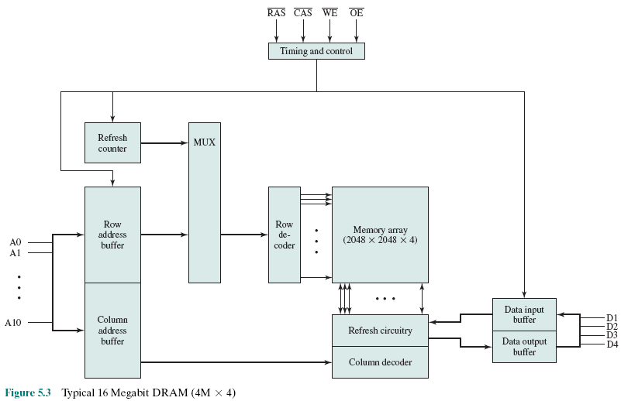
Typical 16 Mb DRAM (4M x 4)
MUltipleXer is a device that selects one of several input signals and forwards the selected input into a single line
Address lines
Data lines
Notes:
Hình 5.3 cho thấy một tổ chức điển hình của một bộ nhớ DRAM 16-Mbit. Trong trường hợp này, 4 bit
được đọc hoặc viết tại một thời điểm. Về mặt logic, mảng bộ nhớ được tổ chức như bốn hình vuông
mảng của 2048 bởi 2048 yếu tố. Có thể sắp xếp vật lý khác nhau. Trong bất kỳ
trường hợp, các phần tử của mảng được kết nối bằng cả hai chiều ngang (hàng) và chiều dọc
(cột). Mỗi đường ngang kết nối đến thiết bị đầu cuối Chọn của mỗi ô trong
hàng; mỗi đường thẳng đứng kết nối đến đầu cuối Data-In / Sense của mỗi ô trong cột của nó.
Dòng địa chỉ cung cấp địa chỉ của từ cần được chọn. Tổng cộng log2W
đường dây là cần thiết. Trong ví dụ của chúng tôi, cần phải có 11 dòng địa chỉ để chọn một trong 2048
hàng. 11 dòng này được đưa vào bộ giải mã hàng, có 11 dòng đầu vào và 2048
đường cho đầu ra. Logic của bộ giải mã kích hoạt một trong những kết quả đầu ra 2048
tùy thuộc vào mẫu bit trên 11 đường vào (211 = 2048).
Thêm 11 dòng địa chỉ chọn một trong số 2048 cột bằng 4 bit cho mỗi cột.
Bốn đường dữ liệu được sử dụng cho đầu vào và đầu ra của 4 bit đến và đi từ một bộ đệm dữ liệu.
Trên đầu vào (ghi), trình điều khiển bit của mỗi đường bit được kích hoạt cho 1 hoặc 0 theo
giá trị của dòng dữ liệu tương ứng. Trên đầu ra (đọc), giá trị của mỗi đường bit
được truyền qua bộ khuếch đại cảm giác và được trình bày cho các dòng dữ liệu. Dòng hàng
chọn hàng của các tế bào được sử dụng để đọc hoặc viết.
Bởi vì chỉ có 4 bit được đọc / ghi vào bộ nhớ DRAM này, phải có nhiều
DRAM kết nối với bộ điều khiển bộ nhớ để đọc / ghi một từ dữ liệu lên xe buýt.
Lưu ý rằng chỉ có 11 dòng địa chỉ (A0-A10), một nửa số bạn
sẽ mong đợi cho một mảng 2048 * 2048. Điều này được thực hiện để tiết kiệm cho số chân.
22 dòng địa chỉ yêu cầu được truyền qua logic chọn bên ngoài chip
và ghép thành 11 dòng địa chỉ. Đầu tiên, 11 tín hiệu địa chỉ được truyền đến
chip để xác định địa chỉ hàng của mảng, và sau đó là 11 tín hiệu địa chỉ khác là
trình bày cho địa chỉ cột.
Là một sang một bên, địa chỉ multiplexed cộng với việc sử dụng các mảng vuông kết quả trong một
gấp bốn lần kích thước bộ nhớ với mỗi thế hệ chip nhớ mới. Một lần nữa
pin dành cho địa chỉ tăng gấp đôi số hàng và cột, và vì vậy kích thước
bộ nhớ của chip tăng lên 4 lần.
Hình 5.3 cũng chỉ ra sự bao gồm mạch làm mới. Tất cả DRAM yêu cầu một hoạt động làm mới. Một kỹ thuật đơn giản để làm mới là, trong thực tế, để vô hiệu hóa DRAM trong khi tất cả các ô dữ liệu được làm tươi. Bộ đếm làm mới thông qua tất cả của các giá trị hàng. Đối với mỗi hàng, các dòng đầu ra từ bộ làm mới được cung cấp đến bộ giải mã hàng và dòng RAS được kích hoạt. Dữ liệu được đọc và viết lại vào cùng địa điểm. Điều này làm cho mỗi ô trong hàng được làm mới.
Figure 5.3 shows a typical organization of a 16-Mbit DRAM. In this case, 4 bits are read or written at a time. Logically, the memory array is organized as four square arrays of 2048 by 2048 elements. Various physical arrangements are possible. In any
case, the elements of the array are connected by both horizontal (row) and vertical (column) lines. Each horizontal line connects to the Select terminal of each cell in its row; each vertical line connects to the Data-In/Sense terminal of each cell in its column.
Address lines supply the address of the word to be selected. A total of log₂W
lines are needed. In our example, 11 address lines are needed to select one of 2048
rows. These 11 lines are fed into a row decoder, which has 11 lines of input and 2048
lines for output. The logic of the decoder activates a single one of the 2048 outputs
depending on the bit pattern on the 11 input lines (2¹¹ = 2048).
An additional 11 address lines select one of 2048 columns of 4 bits per column.
Four data lines are used for the input and output of 4 bits to and from a data buffer.
On input (write), the bit driver of each bit line is activated for a 1 or 0 according to
the value of the corresponding data line. On output (read), the value of each bit line
is passed through a sense amplifier and presented to the data lines. The row line
selects which row of cells is used for reading or writing.
Because only 4 bits are read/written to this DRAM, there must be multiple
DRAMs connected to the memory controller to read/write a word of data to the bus.
Note that there are only 11 address lines (A0–A10), half the number you
would expect for a 2048 * 2048 array. This is done to save on the number of pins.
The 22 required address lines are passed through select logic external to the chip
and multiplexed onto the 11 address lines. First, 11 address signals are passed to the
chip to define the row address of the array, and then the other 11 address signals are
presented for the column address.
As an aside, multiplexed addressing plus the use of square arrays result in a
quadrupling of memory size with each new generation of memory chips. One more
pin devoted to addressing doubles the number of rows and columns, and so the size
of the chip memory grows by a factor of 4.
Figure 5.3 also indicates the inclusion of refresh circuitry. All DRAMs require
a refresh operation. A simple technique for refreshing is, in effect, to disable the
DRAM chip while all data cells are refreshed. The refresh counter steps through all
of the row values. For each row, the output lines from the refresh counter are supplied
to the row decoder and the RAS line is activated. The data are read out and
written back into the same location. This causes each cell in the row to be refreshed.

Slide 14
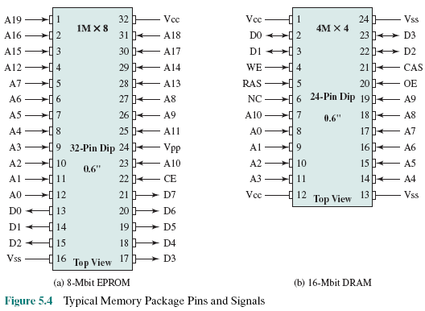
Chip Packaging
Notes:
Multiplex : truyền nhiều tin một lúc
As was mentioned in Chapter 2, an integrated circuit is mounted on a package that
contains pins for connection to the outside world.
Figure 5.4a shows an example EPROM package, which is an 8-Mbit chip
organized as 1M * 8. In this case, the organization is treated as a one-word-per-chip
package. The package includes 32 pins, which is one of the standard chip package
sizes. The pins support the following signal lines:
• The address of the word being accessed. For 1M words, a total of 20 (2²⁰ = 1M)
pins are needed (A0–A19).
• The data to be read out, consisting of 8 lines (D0–D7).
• The power supply to the chip (V_{cc}).
• A ground pin (V_{ss}).
• A chip enable (CE) pin. Because there may be more than one memory chip,
each of which is connected to the same address bus, the CE pin is used to indicate
whether or not the address is valid for this chip. The CE pin is activated
by logic connected to the higher-order bits of the address bus (i.e., address bits
above A19). The use of this signal is illustrated presently.
• A program voltage (V_{pp}) that is supplied during programming (write operations).
A typical DRAM pin configuration is shown in Figure 5.4b, for a 16-Mbit chip
organized as 4M * 4. There are several differences from a ROM chip. Because
a RAM can be updated, the data pins are input/output. The write enable (WE)
and output enable (OE) pins indicate whether this is a write or read operation.
Because the DRAM is accessed by row and column, and the address is multiplexed,
only 11 address pins are needed to specify the 4M row/column combinations
(2¹¹ * 2¹¹ = 2²² = 4M). The functions of the row address select (RAS) and column
address select (CAS) pins were discussed previously. Finally, the no connect (NC)
pin is provided so that there are an even number of pins.

Slide 15
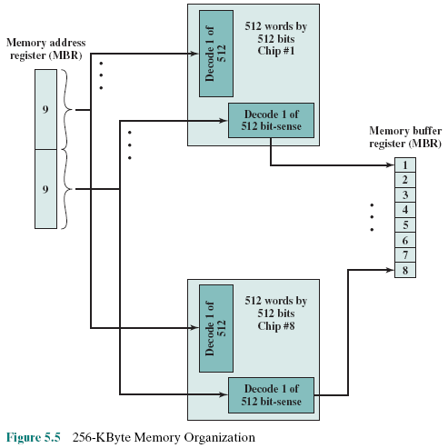
MAR
Figure 5.5
256-KByte
Memory
Organization
1chip: 512*512= 2¹⁸ bits
=256kb
8 chips → 256KB
( 8bits/word)
Notes:
256*1024=262.144/8(byte/word)=32768/8(8chip)
Interleaved: xen kẽ
256KByte=2048Mbit
Nếu một chip RAM chứa chỉ 1 bit cho mỗi từ, thì rõ ràng chúng ta sẽ cần ít nhất một
số lượng chip bằng số bit mỗi từ. Ví dụ, hình 5.5
cho thấy một mô-đun bộ nhớ bao gồm 256K từ 8-bit có thể được tổ chức như thế nào. Cho
256K từ, một địa chỉ 18-bit là cần thiết và được cung cấp cho mô-đun từ một số
nguồn bên ngoài (ví dụ: dòng địa chỉ của xe buýt mà mô đun được đính kèm).
Địa chỉ này được trình bày cho 8 chip 256-bit 256K * 1, mỗi chip cung cấp đầu vào /
đầu ra của 1 bit.
If a RAM chip contains only 1 bit per word, then clearly we will need at least a
number of chips equal to the number of bits per word. As an example, Figure 5.5
shows how a memory module consisting of 256K 8-bit words could be organized. For
256K words, an 18-bit address is needed and is supplied to the module from some
external source (e.g., the address lines of a bus to which the module is attached).
The address is presented to 8 256K * 1-bit chips, each of which provides the input/
output of 1 bit.

Slide 16
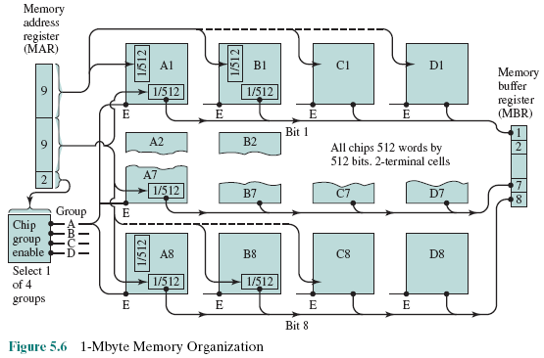
1MByte Module Organization
Select column
Select row
Data buffer
Enable
E: enable, signal permits the chip operating or not
Notes:
9+9=18 bit significant, 2 routed to 32(8X4 arrary) modules, The high-order 2 bits are input to a group select logic module that sends a chip enable signal to one of the four columns of modules
Tổ chức này hoạt động miễn là kích thước của bộ nhớ bằng với số lượng bit cho mỗi chip. Trong trường hợp yêu cầu bộ nhớ lớn hơn, một mảng của các chip là cần thiết. Hình 5.6 cho thấy tổ chức có thể của một bộ nhớ bao gồm 1M từ 8 bit mỗi từ. Trong trường hợp này, chúng ta có bốn cột của chip, mỗi cột chứa từ 256K được sắp xếp như trong hình 5.5. Đối với từ 1M, 20 dòng địa chỉ là cần thiết. 18 bit ít quan trọng nhất được chuyển đến tất cả 32 mô-đun. Thứ tự cao 2 bit được nhập vào một mô-đun logic lựa chọn nhóm gửi tín hiệu cho phép một chip
của bốn cột của mô-đun.
This organization works as long as the size of memory equals the number of
bits per chip. In the case in which larger memory is required, an array of chips is
needed. Figure 5.6 shows the possible organization of a memory consisting of 1M
word by 8 bits per word. In this case, we have four columns of chips, each column
containing 256K words arranged as in Figure 5.5. For 1M word, 20 address lines are
needed. The 18 least significant bits are routed to all 32 modules. The high-order
2 bits are input to a group select logic module that sends a chip enable signal to one
of the four columns of modules.

Slide 17
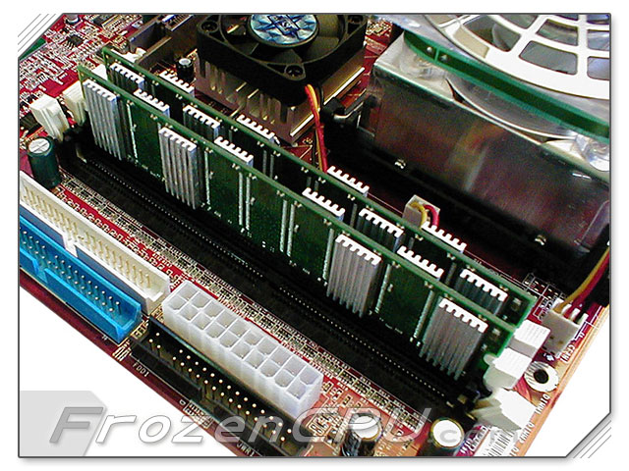
Interleaved Memory
Composed of a collection of DRAM chips
Grouped together to form a memory bank
Each bank is independently able to service a memory read or write request
K banks can service K requests simultaneously, increasing memory read or write rates by a factor of K
If consecutive words of memory are stored in different banks, the transfer of a block of memory is speeded up
Notes:
Bộ nhớ xen kẻ
Bao gồm một tập hợp các chip DRAM
Nhóm lại thành một ngân hàng bộ nhớ
Mỗi ngân hàng đều có thể phục vụ yêu cầu đọc hoặc ghi nhớ
K ngân hàng có thể phục vụ yêu cầu K cùng một lúc, tăng bộ nhớ đọc hoặc ghi các tỷ lệ theo một yếu tố của K
Nếu các từ liên tiếp của bộ nhớ được lưu trữ tại các ngân hàng khác nhau, sự chuyển giao của một khối bộ nhớ được tăng tốc
Tổ chức này hoạt động miễn là kích thước của bộ nhớ bằng với số lượng bit cho mỗi chip. Trong trường hợp yêu cầu bộ nhớ lớn hơn, một mảng của các chip là cần thiết. Hình 5.6 cho thấy tổ chức có thể của một bộ nhớ bao gồm 1M từ 8 bit mỗi từ. Trong trường hợp này, chúng ta có bốn cột của chip, mỗi cột chứa từ 256K được sắp xếp như trong hình 5.5. Đối với từ 1M, 20 dòng địa chỉ là cần thiết. 18 bit ít quan trọng nhất được chuyển đến tất cả 32 mô-đun. Thứ tự cao 2 bit được nhập vào một mô-đun logic lựa chọn nhóm gửi tín hiệu cho phép một chip của bốn cột của mô-đun.
Main memory is composed of a collection of DRAM memory chips. A number of
chips can be grouped together to form a memory bank. It is possible to organize
the memory banks in a way known as interleaved memory. Each bank is independently
able to service a memory read or write request, so that a system with
K banks can service K requests simultaneously, increasing memory read or write
rates by a factor of K. If consecutive words of memory are stored in different
banks, then the transfer of a block of memory is speeded up. Appendix E explores
the topic of interleaved memory.

Slide 18
5.2- Error Correction
Hard Failure
  Permanent physical defect (khuyết tật).
  Memory cell or cells affected cannot reliably store data but become stuck at 0 or 1 or switch erratically between 0 and 1
  Can be caused by:
    Harsh (khắc nghiệt) environmental abuse(sự ngược đãi)
    Manufacturing defects
    Wear (hao mòn)
Soft Error
  Random, non-destructive event that alters the contents of one or more memory cells
  No permanent damage to memory
  Can be caused by:
    Power supply problems
    Alpha particles
Alpha particles: Phenomenon in which 2 protons and 2 neutrons bound together into a particle identical to a helium nucleus (Wiki for more details).
Notes:
Thất bại
Khuyết tật vật lý vĩnh viễn (khuyết tật).
Tế bào nhớ hoặc các tế bào bị ảnh hưởng không thể lưu trữ dữ liệu đáng tin cậy nhưng bị kẹt ở 0 hoặc 1 hoặc chuyển đổi thất thường giữa 0 và 1
Có thể là do:
Khắc nghiệt môi trường khắc nghiệt (ngược đãi)
Các khiếm khuyết sản xuất
Mặc (hao mòn)
Lỗi mềm
Sự kiện ngẫu nhiên, không phá hoại làm thay đổi nội dung của một hoặc nhiều ô nhớ
Không có thiệt hại vĩnh viễn đối với bộ nhớ
Có thể là do:
Vấn đề cung cấp điện
Hạt alpha
A semiconductor memory system is subject to errors. These can be categorized as
hard failures and soft errors. A hard failure is a permanent physical defect so that
the memory cell or cells affected cannot reliably store data but become stuck at
0 or 1 or switch erratically between 0 and 1. Hard errors can be caused by harsh
environmental abuse, manufacturing defects, and wear. A soft error is a random,
nondestructive event that alters the contents of one or more memory cells without
damaging the memory. Soft errors can be caused by power supply problems
or alpha particles. These particles result from radioactive decay and are distressingly
common because radioactive nuclei are found in small quantities in nearly all
materials. Both hard and soft errors are clearly undesirable, and most modern main
memory systems include logic for both detecting and correcting errors.

Slide 19
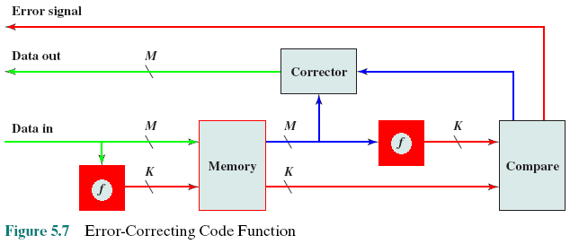
Error Correcting Code (ECC) Function
No error/Correctable
bits
Read
Write
M+K
• No errors are detected. The fetched data bits are sent out.
• An error is detected, and it is possible to correct the error. The data bits plus error correction bits are fed into a corrector, which produces a corrected set of M bits to be sent out.
• An error is detected, but it is not possible to correct it. This condition is reported.
Next slide: An example for ECC function.
Notes:
Không có lỗi nào được phát hiện. Các bit dữ liệu được tìm nạp sẽ được gửi đi.
• Phát hiện lỗi và có thể sửa lỗi. Các bit dữ liệu cộng với các bit điều chỉnh lỗi được đưa vào bộ điều chỉnh, tạo ra một tập hợp các bit M được gửi đi.
• Phát hiện lỗi, nhưng không thể sửa lỗi. Tình trạng này được báo cáo.
Trang trình bày tiếp theo: Ví dụ về chức năng ECC.
Hình 5.7 minh hoạ về cách thức thực hiện quá trình này. Khi nào dữ liệu được ghi vào bộ nhớ, một tính toán, mô tả như là một chức năng f, được thực hiện trên dữ liệu để sản xuất một mã. Cả mã và dữ liệu được lưu trữ. Vì vậy, nếu một từ M-bit dữ liệu được lưu trữ và mã có chiều dài K bit, sau đó kích thước thực tế của từ được lưu trữ là M + K bit.
Khi từ được lưu trữ trước đó được đọc, mã được sử dụng để phát hiện và có thể Sửa lỗi. Một bộ bit mã K mới được tạo ra từ các bit dữ liệu M và
so với các bit mã lấy được. So sánh này mang lại một trong ba kết quả:
• Không phát hiện lỗi. Các bit dữ liệu được tìm nạp sẽ được gửi đi.
• Phát hiện lỗi và có thể sửa lỗi. Các bit dữ liệu cộng các bit điều chỉnh lỗi được đưa vào bộ điều chỉnh, tạo ra một bộ điều chỉnh
M bit được gửi đi.
• Phát hiện lỗi, nhưng không thể sửa lỗi. Tình trạng này được báo cáo.
Mã hoạt động theo cách này được gọi là các mã sửa lỗi. A mã được đặc trưng bởi số lỗi bit trong một từ mà nó có thể chính xác và phát hiện.
Figure 5.7 illustrates in general terms how the process is carried out. When
data are to be written into memory, a calculation, depicted as a function f, is performed
on the data to produce a code. Both the code and the data are stored. Thus,
if an M-bit word of data is to be stored and the code is of length K bits, then the
actual size of the stored word is M + K bits.
When the previously stored word is read out, the code is used to detect and possibly
correct errors. A new set of K code bits is generated from the M data bits and
compared with the fetched code bits. The comparison yields one of three results:
• No errors are detected. The fetched data bits are sent out.
• An error is detected, and it is possible to correct the error. The data bits plus
error correction bits are fed into a corrector, which produces a corrected set of
M bits to be sent out.
• An error is detected, but it is not possible to correct it. This condition is reported.
Codes that operate in this fashion are referred to as error-correcting codes. A
code is characterized by the number of bit errors in a word that it can correct and detect.

Slide 20

ECC Function: Examples
• The XOR operation is ussually used in ECC functions
The most simple data for checking is the original data → A copy of original data is written to memory . 8-bit data: 00001111, ECC data: 00001111 → Memory must be increased to double size
XORs some bits of M-bit original data to K-bit ECC will decrease memory size.
Examples:
8 bits → 3 bits: 01010110 → 101
8 bits → 2 bits: 01010110 → 00
8 bits → 1 bits: 01010110 → 0
- Main memory bank usually includes 9 chips. Why?
Notes:
Các hoạt động XOR được sử dụng trong các chức năng ECC
Dữ liệu đơn giản nhất để kiểm tra là dữ liệu ban đầu → Bản sao của dữ liệu ban đầu được ghi vào bộ nhớ. Dữ liệu 8-bit: 00001111, dữ liệu ECC: 00001111 → Bộ nhớ phải tăng lên gấp đôi kích thước
XOR một số bit dữ liệu gốc M-bit sang K-bit ECC sẽ làm giảm kích thước bộ nhớ.
Ví dụ:
8 bit → 3 bit: 01010110 → 101
8 bit → 2 bit: 01010110 → 00
8 bit → 1 bit: 01010110 → 0
- Ngân hàng bộ nhớ chính bao gồm 9 chip. Tại sao?

Slide 21
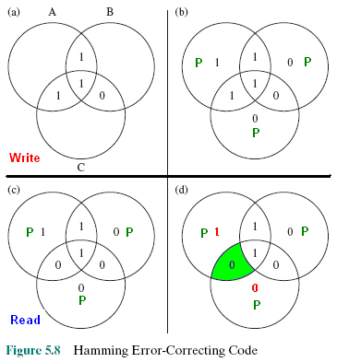
Hamming
Error
Correcting
Code
Data: 4 bits
1 XOR 1 XOR 1 = 1
Richard Hamming at Bell Laboratories
Parity bit (P) =1 if number of 1s is odd. Based on parity bit, data can be corrected.
0 → 1
Notes:
Mã đơn giản nhất của mã sửa lỗi là mã Hamming được tạo ra bởi Richard Hamming tại Bell Laboratories. Hình 5.8 sử dụng sơ đồ Venn để minh hoạ việc sử dụng mã này trên các từ 4-bit (M = 4). Với ba vòng tròn giao nhau, có bảy khoang. Chúng tôi chỉ định 4 bit dữ liệu cho các ngăn bên trong (Hình 5.8a). Các ngăn còn lại được lấp đầy với cái gọi là tính chẵn lẻ bit. Mỗi bit chẵn lẻ được chọn sao cho tổng số 1s trong vòng tròn của nó thậm chí còn (Hình 5.8b). Như vậy, bởi vì vòng tròn A bao gồm ba dữ liệu 1s, bit chẵn lẻ trong đó vòng tròn được đặt thành 1. Bây giờ, nếu một lỗi thay đổi một trong các bit dữ liệu (Hình 5.8c), nó có thể dễ dàng tìm. Bằng cách kiểm tra các bit chẵn lẻ, sự khác biệt được tìm thấy trong vòng tròn A và vòng tròn C nhưng không trong vòng tròn B. Chỉ có một trong bảy khoang ở A và C nhưng không phải B. Do đó, lỗi có thể được sửa bằng cách thay đổi bit đó.
The simplest of the error-correcting codes is the Hamming code devised by
Richard Hamming at Bell Laboratories. Figure 5.8 uses Venn diagrams to illustrate
the use of this code on 4-bit words (M = 4). With three intersecting circles,
there are seven compartments. We assign the 4 data bits to the inner compartments
(Figure5.8a). The remaining compartments are filled with what are called parity
bits. Each parity bit is chosen so that the total number of 1s in its circle is even
(Figure5.8b). Thus, because circle A includes three data 1s, the parity bit in that
circle is set to 1. Now, if an error changes one of the data bits (Figure 5.8c), it is easily
found. By checking the parity bits, discrepancies are found in circle A and circle
C but not in circle B. Only one of the seven compartments is in A and C but not B.
The error can therefore be corrected by changing that bit.

Slide 22
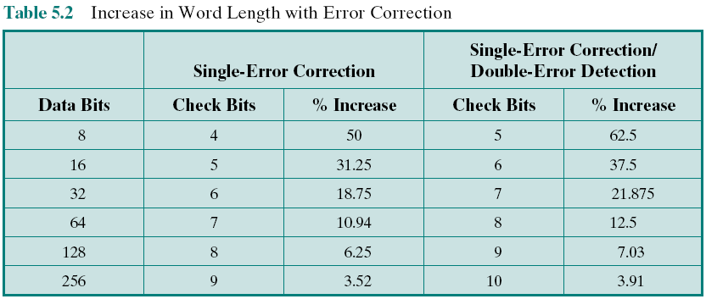
Increase in Word Length with ECC
Data 4 bits (2²) → At least 3 bit ECC (2+1)
Data 8 bits (2³) → At least 4 bit ECC (3+1)

Slide 23
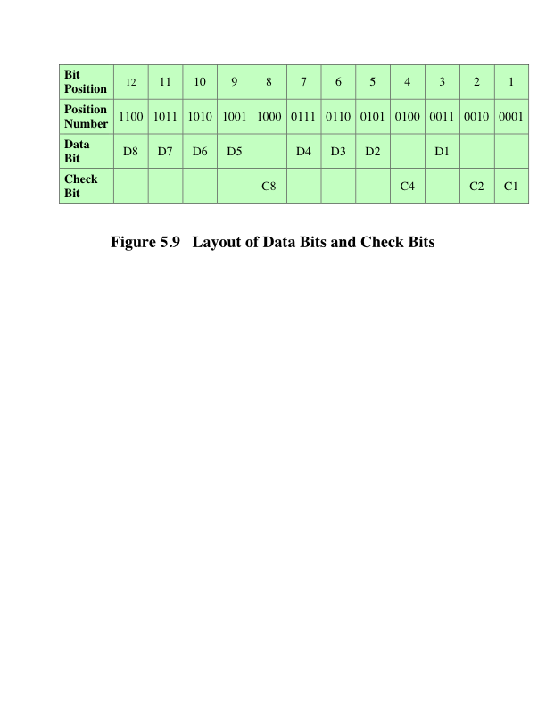
Layout of Data Bits and Check Bits
Check positions: 2³ 2² 2¹ 2⁰
(Algorithm for computing Ci bit is pre-defined)
Notes:
To achieve these characteristics, the data and check bits are arranged into a
12-bit word as depicted in Figure 5.9. The bit positions are numbered from 1 to 12.
Those bit positions whose position numbers are powers of 2 are designated as check
bits.

Slide 24
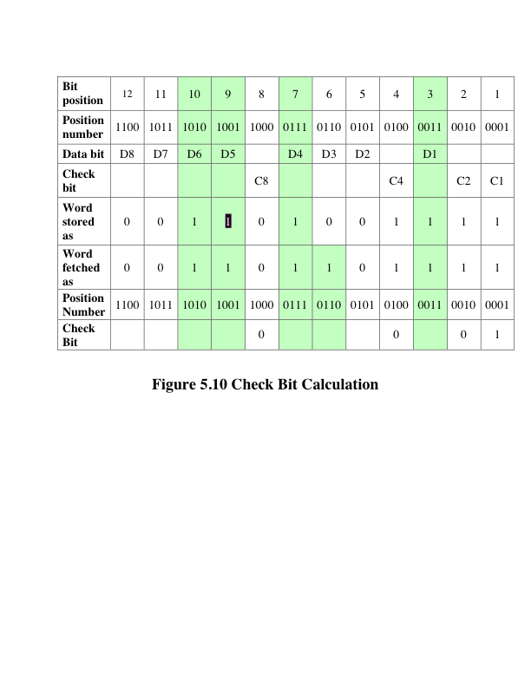
Check Bit Calculation
Error
ECC write: 0111
ECC read: 0001
0111 XOR 0001 != 0 → Error
Notes:
C1: D1, D2, D4,D5,D7 → 1,0,1,1,0 →1

Slide 25
Data Write: 11000010
Data Read: 11000000
ECC write ?
ECC Read ?
Err ?
Notes:
Bit 5

Slide 27
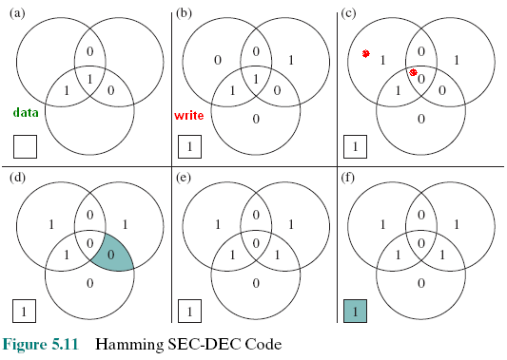
Hamming SEC-DED Code
Single-Error Correcting/Double-Error Detecting
The sequence shows that if two errors occur (Figure 5.11c), the checking procedure
goes astray – chệch hướng (d) and worsens the problem by creating a third error (e).
To overcome the problem, an eighth bit is added that is set so that the total number of 1s in the diagram is even. The extra parity bit catches the error (f).
Notes:
The code just described is known as a single-error-correcting (SEC) code.
More commonly, semiconductor memory is equipped with a single-error-correcting,
double-error-detecting (SEC-DED) code. As Table 5.2 shows, such codes require
one additional bit compared with SEC codes.
Figure 5.11 illustrates how such a code works, again with a 4-bit data word.
The sequence shows that if two errors occur (Figure 5.11c), the checking procedure
goes astray – chệch hướng (d) and worsens the problem by creating a third error (e). To overcome
the problem, an eighth bit is added that is set so that the total number of 1s in the
diagram is even. The extra parity bit catches the error (f).
An error-correcting code enhances the reliability of the memory at the cost of
added complexity. With a 1-bit-per-chip organization, an SEC-DED code is generally
considered adequate. For example, the IBM 30xx implementations used an 8-bit SECDED
code for each 64 bits of data in main memory. Thus, the size of main memory is
actually about 12% larger than is apparent to the user. The VAX computers used a 7-bit
SEC-DED for each 32 bits of memory, for a 22% overhead. A number of contemporary
DRAMs use 9 check bits for each 128 bits of data, for a 7% overhead [SHAR97].

Slide 28

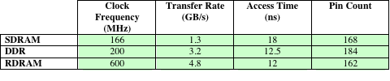
Table 5.3
Performance Comparison
DRAM Alternatives
Table 5.3 Performance Comparison of Some DRAM Alternatives
Notes:
Ba cột đầu tiên của Bảng 5.2
liệt kê số lượng các bit kiểm tra yêu cầu cho các độ dài từ dữ liệu khác nhau.
Để thuận tiện, chúng tôi muốn tạo ra một hội chứng 4-bit cho một dữ liệu 8-bit
từ có các đặc điểm sau:
• Nếu hội chứng có tất cả 0s, không có lỗi đã được phát hiện.
• Nếu hội chứng có chứa một và chỉ một bit được đặt thành 1, thì lỗi có
xảy ra trong một trong 4 kiểm tra bit. Không cần chỉnh sửa.
• Nếu hội chứng có nhiều hơn một bit đặt thành 1, thì giá trị số
của hội chứng cho thấy vị trí của bit dữ liệu bị lỗi. Bit dữ liệu này là
đảo ngược để chỉnh sửa.
The first three columns of Table 5.2
lists the number of check bits required for various data word lengths.
For convenience, we would like to generate a 4-bit syndrome for an 8-bit data
word with the following characteristics:
• If the syndrome contains all 0s, no error has been detected.
• If the syndrome contains one and only one bit set to 1, then an error has
occurred in one of the 4 check bits. No correction is needed.
• If the syndrome contains more than one bit set to 1, then the numerical value
of the syndrome indicates the position of the data bit in error. This data bit is
inverted for correction.

Slide 29
5.3- Advanced DRAM Organization
SDRAM
  One of the most critical system bottlenecks when using high-performance processors is the interface to main internal memory
  The traditional DRAM chip is constrained both by its internal architecture and by its interface to the processor’s memory bus
  A number of enhancements to the basic DRAM architecture have been explored:
DDR-DRAM
RDRAM
Table 5.3 Performance Comparison of Some DRAM Alternatives
Notes:
Interface: a point where two systems, subjects, organizations, etc. meet and interact.
Contrain: bắt buộc
Enhancement: nâng cao
As discussed in Chapter 2, one of the most critical system bottlenecks when using
high-performance processors is the interface to main internal memory. This interface
is the most important pathway in the entire computer system. The basic building
block of main memory remains the DRAM chip, as it has for decades; until
recently, there had been no significant changes in DRAM architecture since the
early 1970s. The traditional DRAM chip is constrained both by its internal architecture
and by its interface to the processor’s memory bus.
We have seen that one attack on the performance problem of DRAM
main memory has been to insert one or more levels of high-speed SRAM cache
between the DRAM main memory and the processor. But SRAM is much costlier
than DRAM, and expanding cache size beyond a certain point yields diminishing
returns.
In recent years, a number of enhancements to the basic DRAM architecture
have been explored, and some of these are now on the market. The schemes that currently
dominate the market are SDRAM, DDR-DRAM, and RDRAM. Table 5.3
provides a performance comparison. CDRAM has also received considerable attention.
We examine each of these approaches in this section.

Slide 30
Synchronous DRAM (SDRAM)
One of the most widely used forms of DRAM
Exchanges data with the processor synchronized to an external clock signal and running at the full speed of the processor/memory bus without imposing (long while) wait states
With synchronous access the DRAM moves data in and out under control of the system clock
The processor or other master issues the instruction and address information which is latched by the DRAM
The DRAM then responds after a set number of clock cycles
Meanwhile the master can safely do other tasks while the SDRAM is processing
Notes:
Latched: chốt cửa,chặn
Một trong những dạng DRAM được sử dụng rộng rãi nhất
Trao đổi dữ liệu với bộ vi xử lý đồng bộ hóa với tín hiệu đồng hồ bên ngoài và chạy ở tốc độ đầy đủ của bộ xử lý / bus bộ nhớ mà không cần phải chờ đợi trạng thái chờ đợi
Với truy cập đồng bộ, DRAM di chuyển dữ liệu vào và ra dưới sự kiểm soát của đồng hồ hệ thống
Bộ vi xử lý hoặc các chủ thể khác sẽ phát hành thông tin hướng dẫn và địa chỉ đã bị chặn bởi DRAM
DRAM sau đó đáp ứng sau một số chu kỳ đồng hồ
Trong khi đó, tổng thể có thể thực hiện các tác vụ khác một cách an toàn trong khi SDRAM đang xử lý
One of the most widely used forms of DRAM is the synchronous DRAM
(SDRAM) [VOGL94]. Unlike the traditional DRAM, which is asynchronous, the
SDRAM exchanges data with the processor synchronized to an external clock signal
and running at the full speed of the processor/memory bus without imposing
wait states.
In a typical DRAM, the processor presents addresses and control levels to
the memory, indicating that a set of data at a particular location in memory should
be either read from or written into the DRAM. After a delay, the access time, the
DRAM either writes or reads the data. During the access-time delay, the DRAM
performs various internal functions, such as activating the high capacitance of the
row and column lines, sensing the data, and routing the data out through the output
buffers. The processor must simply wait through this delay, slowing system
performance.
With synchronous access, the DRAM moves data in and out under control of
the system clock. The processor or other master issues the instruction and address
information, which is latched by the DRAM. The DRAM then responds after a set
number of clock cycles. Meanwhile, the master can safely do other tasks while the
SDRAM is processing the request.

Slide 31
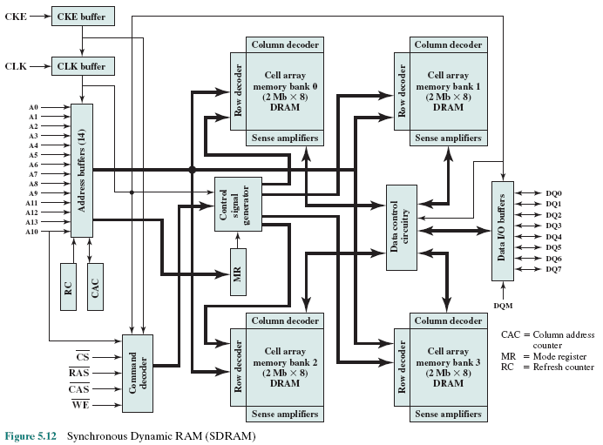
SDRAM
Notes:
Figure 5.12 shows the internal logic of IBM’s 64-Mb SDRAM [IBM01], which
is typical of SDRAM organization.

Slide 32
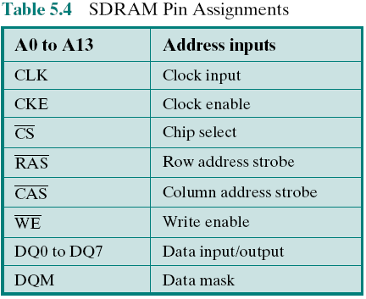
SDRAM Pin Assignments
Notes:
Bảng 5.4 xác định các bài tập pin khác nhau.
SDRAM sử dụng một chế độ chụp liên tục để loại bỏ thời gian thiết lập địa chỉ và
hàng và cột dòng phí trước thời gian truy cập lần đầu tiên. Trong chế độ chụp liên tục, một loạt
bit dữ liệu có thể được tốc độ nhanh chóng sau khi bit đầu tiên đã được truy cập. Chế độ này
là hữu ích khi tất cả các bit được truy cập theo thứ tự và trong cùng một hàng của
mảng như là truy cập ban đầu. Ngoài ra, SDRAM có nhiều ngân hàng nội bộ
kiến trúc giúp cải thiện cơ hội cho tính song song trên chip.
Chế độ đăng ký và logic điều khiển liên quan là một đặc điểm chính khác biệt
SDRAMs từ các DRAM thông thường. Nó cung cấp một cơ chế để
tùy chỉnh SDRAM cho phù hợp với nhu cầu hệ thống cụ thể. Đăng ký chế độ chỉ định
chiều dài burst, là số lượng các đơn vị riêng biệt của dữ liệu đồng bộ fed
lên xe buýt. Đăng ký cũng cho phép lập trình để điều chỉnh độ trễ giữa
nhận được yêu cầu đọc và bắt đầu truyền dữ liệu.
SDRAM hoạt động tốt nhất khi chuyển các khối dữ liệu lớn theo thứ tự,
chẳng hạn như đối với các ứng dụng như xử lý văn bản, bảng tính và đa phương tiện.
Table 5.4 defines the various pin assignments.
The SDRAM employs a burst mode to eliminate the address setup time and
row and column line pre-charge time after the first access. In burst mode, a series of
data bits can be clocked out rapidly after the first bit has been accessed. This mode
is useful when all the bits to be accessed are in sequence and in the same row of the
array as the initial access. In addition, the SDRAM has a multiple-bank internal
architecture that improves opportunities for on-chip parallelism.
The mode register and associated control logic is another key feature differentiating
SDRAMs from conventional DRAMs. It provides a mechanism to
customize the SDRAM to suit specific system needs. The mode register specifies
the burst length, which is the number of separate units of data synchronously fed
onto the bus. The register also allows the programmer to adjust the latency between
receipt of a read request and the beginning of data transfer.
The SDRAM performs best when it is transferring large blocks of data serially,
such as for applications like word processing, spreadsheets, and multimedia.

Slide 33
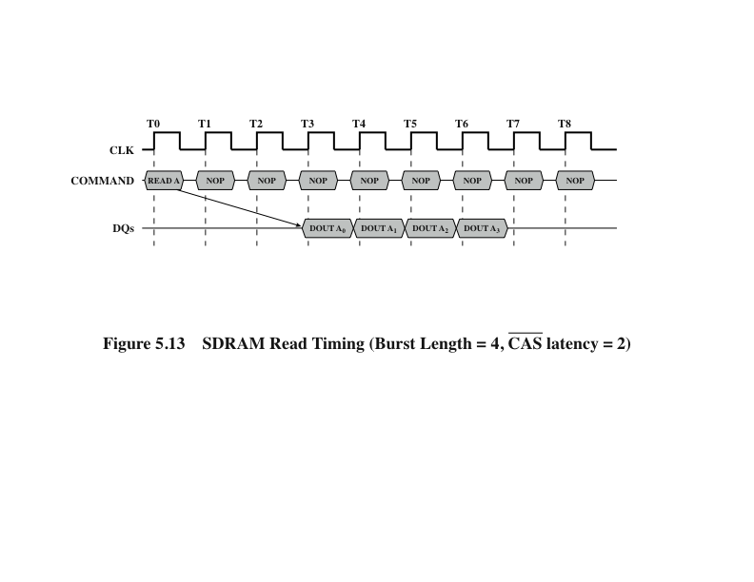
SDRAM Read Timing
Notes:
Figure 5.13 shows an example of SDRAM operation
A NOP is most commonly used for timing purposes, to force memory alignment, to prevent hazards(hư hại), to occupy a branch delay slot, to render void an existing instruction such as a jump, as a target of an execute instruction, or as a place-holder to be replaced by active instructions later on in program development (.

Slide 34
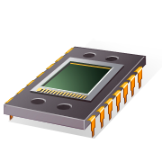
RDRAM
Developed by Rambus
Adopted by Intel for its Pentium and Itanium processors
Has become the main competitor to SDRAM
Chips are vertical packages with all pins on one side
Exchanges data with the processor over 28 wires no more than 12 centimeters long
Bus can address up to 320 RDRAM chips and is rated at 1.6 GBps
Bus delivers address and control information using an asynchronous block-oriented protocol
Gets a memory request over the high-speed bus
Request contains the desired address, the type of operation, and the number of bytes in the operation
Rambus Dynamic Random Access Memory
Protocol: pre-defined rule
Notes:
Block oriented: khối định hướng
Address: giải quyết
Rambus Incorporated, founded in 1990, is an American technology company that designs, develops and licenses chip interface technologies and architectures that are used in digital electronics products
RDRAM, được phát triển bởi Rambus [FARM92, CRIS97], đã được Intel thông qua
cho bộ vi xử lý Pentium và Itanium của nó. Nó đã trở thành đối thủ cạnh tranh chính
SDRAM. Chip RDRAM là các gói theo chiều dọc, có tất cả các chân ở một bên. Con chip
trao đổi dữ liệu với bộ vi xử lý trên 28 dây không dài hơn 12 cm.
Bus có thể giải quyết được tới 320 chip RDRAM và được đánh giá ở mức 1,6 GBps.
Xe buýt RDRAM đặc biệt cung cấp thông tin địa chỉ và kiểm soát sử dụng
một giao thức định hướng khối không đồng bộ. Sau thời gian truy cập 480 ns ban đầu,
điều này tạo ra tốc độ dữ liệu 1,6 GBps. Điều làm cho tốc độ này có thể là xe buýt
chính nó, định nghĩa impedances, clocking, và các tín hiệu rất chính xác. Thay vì
được kiểm soát bởi các tín hiệu RAS, CAS, R / W và CE rõ ràng được sử dụng trong các hệ thống thông thường
DRAMs, một RDRAM nhận được yêu cầu bộ nhớ trên bus tốc độ cao. Điều này
yêu cầu có chứa địa chỉ mong muốn, loại hoạt động và số lượng
byte trong hoạt động
RDRAM, developed by Rambus [FARM92, CRIS97], has been adopted by Intel
for its Pentium and Itanium processors. It has become the main competitor to
SDRAM. RDRAM chips are vertical packages, with all pins on one side. The chip
exchanges data with the processor over 28 wires no more than 12 centimeters long.
The bus can address up to 320 RDRAM chips and is rated at 1.6 GBps.
The special RDRAM bus delivers address and control information using
an asynchronous block-oriented protocol. After an initial 480 ns access time,
this produces the 1.6 GBps data rate. What makes this speed possible is the bus
itself, which defines impedances, clocking, and signals very precisely. Rather than
being controlled by the explicit RAS, CAS, R/W, and CE signals used in conventional
DRAMs, an RDRAM gets a memory request over the high-speed bus. This
request contains the desired address, the type of operation, and the number of
bytes in the operation.

Slide 35
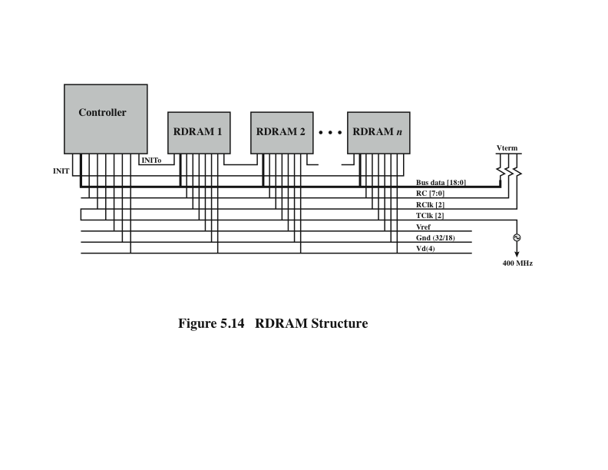
RDRAM Structure
Notes:
RDRAM, được phát triển bởi Rambus [FARM92, CRIS97], đã được Intel thông qua
cho bộ vi xử lý Pentium và Itanium của nó. Nó đã trở thành đối thủ cạnh tranh chính
SDRAM. Chip RDRAM là các gói theo chiều dọc, có tất cả các chân ở một bên. Con chip
trao đổi dữ liệu với bộ vi xử lý trên 28 dây không dài hơn 12 cm.
Bus có thể giải quyết được tới 320 chip RDRAM và được đánh giá ở mức 1,6 GBps.
Xe buýt RDRAM đặc biệt cung cấp thông tin địa chỉ và kiểm soát sử dụng
một giao thức định hướng khối không đồng bộ. Sau thời gian truy cập 480 ns ban đầu,
điều này tạo ra tốc độ dữ liệu 1,6 GBps. Điều làm cho tốc độ này có thể là xe buýt
chính nó, định nghĩa impedances, clocking, và các tín hiệu rất chính xác. Thay vì
được kiểm soát bởi các tín hiệu RAS, CAS, R / W và CE rõ ràng được sử dụng trong các hệ thống thông thường
DRAMs, một RDRAM nhận được yêu cầu bộ nhớ trên bus tốc độ cao. Điều này
yêu cầu có chứa địa chỉ mong muốn, loại hoạt động và số lượng
byte trong hoạt động...
Figure 5.14 illustrates the RDRAM layout. The configuration consists of
a controller and a number of RDRAM modules connected via a common bus.
The controller is at one end of the configuration, and the far end of the bus is
a parallel termination of the bus lines. The bus includes 18 data lines (16 actual
data, two parity) cycling at twice the clock rate; that is, 1 bit is sent at the leading
and following edge of each clock signal. This results in a signal rate on each
data line of 800 Mbps. There is a separate set of 8 lines (RC) used for address
and control signals. There is also a clock signal that starts at the far end from
the controller propagates to the controller end and then loops back. A RDRAM
module sends data to the controller synchronously to the clock to master, and the
controller sends data to an RDRAM synchronously with the clock signal in the
opposite direction. The remaining bus lines include a reference voltage, ground,
and power source.

Slide 36
Double Data Rate SDRAM
(DDR SDRAM)
SDRAM can only send data once per bus clock cycle
Double-data-rate SDRAM can send data twice per clock cycle, once on the rising edge of the clock pulse and once on the falling edge
Developed by the JEDEC Solid State Technology Association (Electronic Industries Alliance’s semiconductor-engineering-standardization body)
Notes:
SDRAM chỉ có thể gửi dữ liệu một lần mỗi chu kỳ đồng hồ bus
SDRAM tốc độ dữ liệu gấp đôi có thể gửi dữ liệu hai lần mỗi chu kỳ đồng hồ, một lần trên cạnh tăng của xung đồng hồ và một lần trên cạnh rơi xuống
Được phát triển bởi Hiệp hội Công nghệ Solid State của JEDEC (Cơ quan tiêu chuẩn hoá kỹ thuật bán dẫn của Tổ chức Công nghiệp Điện tử)
SDRAM is limited by the fact that it can only send data to the processor once per
bus clock cycle. A new version of SDRAM, referred to as double-data-rate SDRAM
can send data twice per clock cycle, once on the rising edge of the clock pulse and
once on the falling edge.
DDR DRAM was developed by the JEDEC Solid State Technology
Association, the Electronic Industries Alliance’s semiconductor-engineering-standardization
body. Numerous companies make DDR chips, which are widely used in
desktop computers and servers.

Slide 37
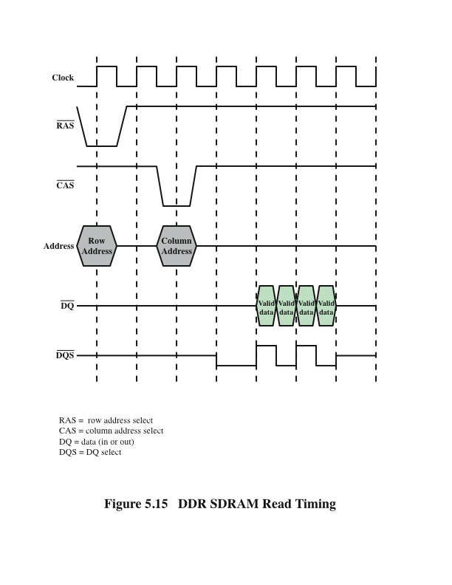
DDR SDRAM
Read
Timing
Notes:
Hình 5.15 cho thấy thời gian cơ bản để đọc DDR. Truyền dữ liệu được đồng bộ hóa
cho cả cạnh lên và xuống của đồng hồ. Nó cũng được đồng bộ hóa với
tín hiệu strobe dữ liệu hai chiều (DQS) được cung cấp bởi bộ điều khiển bộ nhớ
trong khi đọc và bởi DRAM trong quá trình viết. Trong việc triển khai điển hình,
DQS bị bỏ qua trong quá trình đọc. Giải thích về việc sử dụng DQS trên viết là
vượt quá phạm vi của chúng tôi; xem [JACO08] để biết chi tiết.
Đã có hai thế hệ cải tiến cho công nghệ DDR.
DDR2 tăng tốc độ truyền dữ liệu bằng cách tăng tần suất hoạt động
của chip RAM và bằng cách tăng prefetch buffer từ 2 bit đến 4 bit
mỗi chip. Prefetch buffer là một bộ nhớ cache nằm trên chip RAM. Các
bộ đệm cho phép các chip RAM để giới thiệu bit được đặt trên xe buýt dữ liệu như
nhanh nhất có thể. DDR3, được giới thiệu trong năm 2007, làm tăng kích thước bộ đệm nạp trước
đến 8 bit.
Về mặt lý thuyết, một mô đun DDR có thể truyền dữ liệu với tốc độ đồng hồ trong khoảng
200 đến 600 MHz; một môđun DDR2 được truyền với tốc độ từ 400 đến 1066 MHz; và
một mô-đun DDR3 truyền ở tốc độ đồng hồ 800 đến 1600 MHz. Trong thực tế, phần nào
tỷ lệ nhỏ hơn đã đạt được.
Phụ lục K cung cấp chi tiết hơn về công nghệ DDR.
Figure 5.15 shows the basic timing for a DDR read. The data transfer is synchronized
to both the rising and falling edge of the clock. It is also synchronized to
a bidirectional data strobe (DQS) signal that is provided by the memory controller
during a read and by the DRAM during a write. In typical implementations the
DQS is ignored during the read. An explanation of the use of DQS on writes is
beyond our scope; see [JACO08] for details.
There have been two generations of improvement to the DDR technology.
DDR2 increases the data transfer rate by increasing the operational frequency
of the RAM chip and by increasing the prefetch buffer from 2 bits to 4 bits
per chip. The prefetch buffer is a memory cache located on the RAM chip. The
buffer enables the RAM chip to preposition bits to be placed on the data bus as
rapidly as possible. DDR3, introduced in 2007, increases the prefetch buffer size
to 8 bits.
Theoretically, a DDR module can transfer data at a clock rate in the range of
200 to 600 MHz; a DDR2 module transfers at a clock rate of 400 to 1066 MHz; and
a DDR3 module transfers at a clock rate of 800 to 1600 MHz. In practice, somewhat
smaller rates are achieved.
Appendix K provides more detail on DDR technology.

Slide 38
Cache DRAM (CDRAM)
Developed by Mitsubishi
Integrates a small SRAM cache onto a generic DRAM chip
SRAM on the CDRAM can be used in two ways:
  It can be used as a true cache consisting of a number of 64-bit lines
    Cache mode of the CDRAM is effective for ordinary random access to memory
  Can also be used as a buffer to support the serial access of a block of data
Notes:
Generic : chuẩn loại
Phát triển bởi Mitsubishi
Tích hợp một bộ nhớ cache SRAM nhỏ vào một chip DRAM chung
SRAM trên CDRAM có thể được sử dụng theo hai cách:
Nó có thể được sử dụng như một bộ nhớ cache thực sự bao gồm một số dòng 64-bit
Chế độ Cache của CDRAM có hiệu quả để truy cập ngẫu nhiên vào bộ nhớ
Cũng có thể được sử dụng như một bộ đệm để hỗ trợ truy cập nối tiếp của một khối dữ liệu
Cache DRAM (CDRAM), developed by Mitsubishi [HIDA90, ZHAN01], integrates
a small SRAM cache (16 Kb) onto a generic DRAM chip.
The SRAM on the CDRAM can be used in two ways. First, it can be used as a
true cache, consisting of a number of 64-bit lines. The cache mode of the CDRAM
is effective for ordinary random access to memory.
The SRAM on the CDRAM can also be used as a buffer to support the serial
access of a block of data. For example, to refresh a bit-mapped screen, the CDRAM
can prefetch the data from the DRAM into the SRAM buffer. Subsequent accesses
to the chip result in accesses solely to the SRAM.

Slide 39
Exercises
5.1 What are the key properties of semiconductor memory?
5.2 What are two interpretations of the term random-access memory?
5.3 What is the difference between DRAM and SRAM in terms of application?
5.4 What is the difference between DRAM and SRAM in terms of characteristics such as speed, size, and cost?
5.5 Explain why one type of RAM is considered to be analog and the other digital.
5.6 What are some applications for ROM?
5.7 What are the differences among EPROM, EEPROM, and flash memory?
5.8 Explain the function of each pin in Figure 5.4b. 182 CHAPTER 5 / INTERNAL MEMORY
5.9 What is a parity bit?
5.10 How is the syndrome for the Hamming code interpreted?
5.11 How does SDRAM differ from ordinary DRAM?
Notes:
5.1 Các thuộc tính chính của bộ nhớ bán dẫn là gì?
5.2 Hai cách diễn đạt của bộ nhớ truy cập ngẫu nhiên là gì?
5.3 Khác biệt giữa DRAM và SRAM là gì?
5.4 Sự khác biệt giữa DRAM và SRAM về các đặc điểm như tốc độ, kích thước và chi phí là gì?
5.5 Giải thích lý do tại sao một loại RAM được coi là tương tự và kỹ thuật số khác.
5.6 Một số ứng dụng cho ROM là gì?
5.7 Sự khác nhau giữa EPROM, EEPROM và bộ nhớ flash là gì?
5.8 Giải thích chức năng của mỗi chân trong Hình 5.4b. 182 CHƯƠNG 5 / HỆ THỐNG NỘI BỘ
5.9 Bit chẵn lẻ là gì?
5.10 Làm thế nào là hội chứng cho mã Hamming giải thích?
5.11 SDRAM khác với DRAM thông thường như thế nào?

Slide 40
Summary
Internal
Memory
Chapter 5
Semiconductor main memory
  Organization
  DRAM and SRAM
  Types of ROM
  Chip logic
  Chip packaging
  Module organization
  Interleaved memory
Error correction
  Hard failure
  Soft error
  Hamming code
  Advanced DRAM organization
  Synchronous DRAM
  Rambus DRAM
  DDR SDRAM
  Cache DRAM
Notes:
Chapter 5 summary.

